Slide 1
LES APPORTS DE LA PROTECTION SOCIALE INFORMELLE À LA RÉSILIENCE COMMUNAUTAIRE FACE AUX RISQUES LIÉS À L’INONDATION ET AUX CYCLONES. CAS D’AMBARO BEKIBO ET ANKATAFANA – COMMUNE RURALE D’ANKATAFANA - RÉGION VATOVAVY - MADAGASCAR ».
PRÉSENTÉE PAR AINA ANDRIANJAKATINA

Slide 2
PLAN DE PRÉSENTATION
CONTEXTE
ETAT DE L’ART
CADRE CONCEPTUEL
MATERIEL ET METHODE
RÉSULTATS
DISCUSSION
CONCLUSION
Notes:
SF : 4 priorités -un accent sur la communauté.

Slide 3
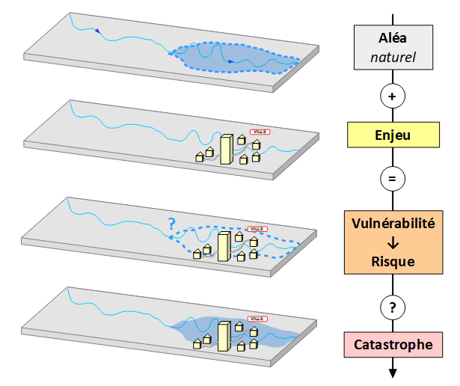
CONTEXTE
Vie d'une communauté
Initiatives/Accords mondiaux
Objectifs
2030
Santé, PS
Résilience
Développement
…
Pour tous

Slide 4
CONTEXTE
?
Comment la protection sociale permet-elle d’améliorer la résilience communautaire face aux catastrophes surtout d’origine naturelles
“R = H * V” (Wisner et al, 2003)
Concept de résilience – RRC
Protection sociale informelle
Résilience communautaire

Slide 5
ETAT DE L’ART : QUELQUES DÉFINITIONS DES CONCEPTS CLÉS
Une communauté résiliente doit avoir :
une capacité ex-anté et une capacité ex-post pour faire face aux perturbations des chocs (RANDRIAMAMPISOA Holimalala, et al.2021)
capable de déployer et d'adapter ses capacités (ou forces) et ressources communautaires (Berkes, F., & Ross, H., 2013, dans Mohammed Meri, 2020)

Slide 6
ETAT DE L’ART
La protection sociale est parmi les piliers pour garantir le développement humain, et son développement fait partie de la stratégie pour assurer la résilience (PNUD, 2016).
La protection sociale est « l’ensemble des initiatives, à la fois formelles et informelles, qui fournissent :
l’aide sociale aux personnes et aux ménages extrêmement pauvres ;
les services sociaux pour des groupes nécessitant des besoins spécifiques ou qui se verraient autrement refuser l’accès aux soins de base ;
l’assurance sociale pour protéger les personnes contre les risques et les conséquences des crises de subsistance ;
et l’équité sociale pour protéger les personnes contre les risques sociaux tels que la discrimination » (Devereux et Sabates-Wheller, 2004 :9).

Slide 7
ETAT DE L’ART
La PSI peuvent être observée dans :
les réseaux étendus d'échanges réciproques (Roof et Neves, 2009) ;
les systèmes de soutien familial et des dispositifs d'entraide, l’auto-organisation (Kaseke (2013);
le partage et l'aide entre les familles, les réseaux communautaires formés pour la mutualisation des risques autour des événements majeurs de la vie (Calder et Tanhchareun, 2014) ;
les règles collectives et réseaux de réciprocité ou mécanismes de soutien (Stavropoulou et al., 2017).

Slide 8
ETAT DE L’ART
Des études empiriques ont donné une affirmation que les mécanismes informels de protection sociale permettent aux praticiens de réagir avant ou après le choc. Il peut fournir des moyens et des capacités qui leur permettent de renforcer la résilience (Desplat, 2018).
Ces mécanismes se présentent sous forme de :
Entraide ;
Epargne communautaire ;
Solidarité ;
Cohésion.

Slide 9
ETAT DE L’ART
La littérature a aussi montré que la protection sociale peut être ancrée dans le social (Gondard et al., 2019) ;
Dans la communauté Malagasy, le Fihavanana, qui est lien social au sein des communautés, composé de règles et de normes définissant un code de bonne conduite des membres de la communauté (Sandron, F. 2008);
En rappelant que la communautés rurales malagasy est aussi caractérisée par ses capacités à travailler ensemble pour le bien commun;
Le Fihavanana est donc apparu sous une forme de solidarité, de pour ce qui se réclamait de même lignée ou pour les voisins et les habitants de proximité pour faire face aux risques et ou en cas des besoins ; ou réciprocité, et en formes d’aides mutuelles à travers par exemple:
dans la vie quotidienne : travail communautaire (asam-pokonolona) ; entraide agricole ; aux cérémonies des grands événements de la vie (mariage, circoncision, enterrement, famadihana, …
l’entraide ponctuelle : prêter des petites sommes d’argent en cas de maladie ou de dépenses imprévues
entraide en cas de catastrophe : sur la construction

Slide 10
CADRE CONCEPTUEL
RELATION ENTRE LES CONCEPTS CLÉS
Les fonctions de base de protection sociale
Contribution au renforcement de la résilience
Augmenter la capacité d'absorption en cas de choc en fournissant aux gens un filet de sécurité pour répondre à leurs besoins de base.
Protection Prévention
Promotion
Renforcer la capacité d'anticipation
pour réduire l'impact de la variabilité et des extrêmes climatiques, en aidant les gens à se préparer et à planifier les extrêmes climatiques et les catastrophes.
Renforcement de la capacité d'adaptation à long terme par la promotion de moyens de subsistance durables.
Notes:
Source : basée sur les travaux de Devereux and Sabates-Wheeler (2004) et Bahadur et al. (2015) in Ulrichs M. al., 2016

Slide 11
CADRE CONCEPTUEL
On sait que les mécanismes informels de protection sociale permettent aux practiciens de réagir avant ou après le choc, c’est-à-dire, leur permettent de fournir des moyens et des capacités qui leur permettent de renforcer leur résilience (Desplat (2018).

Slide 12
CADRE CONCEPTUEL
RELATION ENTRE LES CONCEPTS CLÉS
La résilience :
Objectif de la Protection Sociale :
Organisation
protéger les personnes contre les risques socio-économique et naturel
Concept
Processus
Définitions
Communauté
Fihavanana
Capacité
Influencer la résilience de la communauté.
Prémisse statique
Multidimensionnel
Structure
Entraide
Economique, Social, Culturel, Institutionnel, Organisationnel, Environnemental, Renforcement de Capacité
Solidarité
Notes:
La résilience : la capacité d’un système, d’une communauté ou d’une société exposée aux risques de résister, d’absorber, d’accueillir et de corriger les effets d’un danger, en temps opportun et de manière efficace, notamment par la préservation et la restauration de ses structures essentielles et de ses fonctions de base.″ (UNISDR, 2009)
La communauté :
un environnement physique dans lequel une zone particulière et ses habitants se distinguent des autres communautés, par des caractéristiques uniques ;
dans le sens où la relation familiale et relationnelle est prise en compte.
La protection sociale informelle (PSI) :
les mécanismes basés sur les réseaux de solidarités traditionnels et les liens de parenté, ainsi que les relations de patronage et de clientélisme qui constituent toujours la première source de soutien dans de nombreuses communautés africaines, notamment pour « faire face aux situations urgentes et traumatiques » (Devereux et Getu, 2013).

Slide 13
MATERIELS ET METHODE
Utilisation de l’Outil IMR pour calculer la résilience global de la communauté (RANDRIANALIJAONA, Mahefasoa, et al., 2022)
IMR se construit progressivement en cascade.
on transforme les différentes variables en indices de base
calculés et obtenus des indice au niveau des variables
ensuite, les nouveaux indices sont calculés au niveau de l'indicateur en considérant les indices de base et les poids estimés par l'Analyse en Composantes Principales (ACP).
ensuite, les indices au niveau des critères (économiques, sociaux,
culturels, institutionnels, organisationnels, environnementaux et de renforcement des capacités) sont également calculés en prenant
en tenant compte des indices précédemment calculés au niveau des indicateurs.
enfin, l'indice de résilience multidimensionnelle est calculé en faisant la moyenne arithmétique pondérée des indices calculés au niveau des critères.

Slide 14
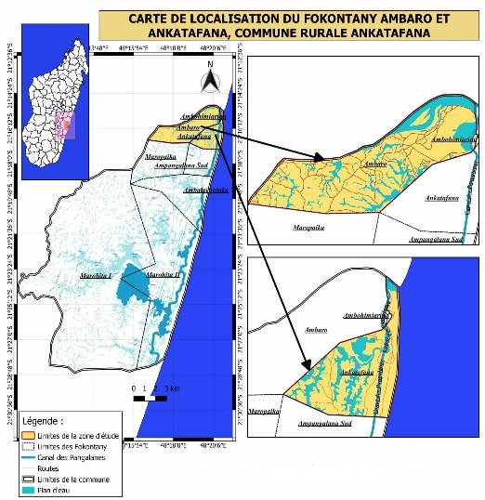
Etude empirique au sein de la Communauté d’Ankatafana et Ambarobekibo – Mananjary - Madagascar
Zone exposée à un risque élevé de cyclone et d’inondation
Très touchée par les derniers cyclones passés à Madagascar en 2022, en particulier Batsiray
Où la dimension culturelle est très respectée

Slide 15
RÉSULTATS
Comparaison de la capacité de la communauté d’Ankatafana et d’Ambaro Bekibo avant et après le cyclone et l’inondation.

Slide 16
Etude empirique au sein de la Communauté d’Ankatafana et Ambarobekibo – Mananjary - Madagascar
Critères | Score Correspondant AVANT LE CHOC | Niveau de résilience AVANT LE CHOC
Economique | 2 | Résilience modérée
Social | 1 | Hautement non résilient
Culturel | 5 | Très bonne résilience
Institutionnel | 5 | Très bonne résilience
Organisationnel | 2 | Résilience modérée
Environnemental | 2 | Résilience modérée
Renforcement de capacité | 2 | Résilience modérée
Critères | Score Correspondant APRES LE CHOC | Niveau de résilience APRES LE CHOC
Economique | 1 | Hautement non résilient
Social | 2 | Résilience modérée
Culturel | 4 | Bonne résilience
Institutionnel | 5 | Très bonne résilience
Organisationnel | 2 | Résilience modérée
Environnemental | 5 | Très bonne résilience
Renforcement de capacité | 0 | Sans résilience

Slide 17
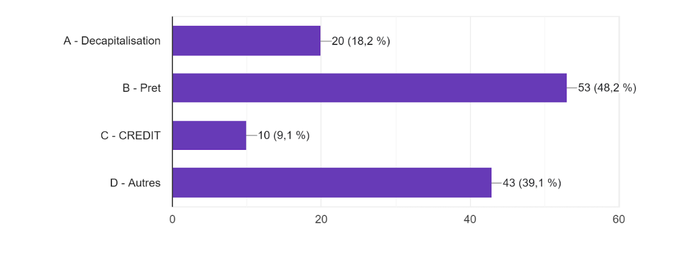
Critère économique : accès à des mécanismes sociaux pour la stratégie d’adaptation aux chocs
Stratégies des communauté pour combler la manque d’épargne
Ami | 7%
Voisin | 14,40%
Famille | 14,30%
Association de crédits, Voamamy | 57,1
Epicerie | 7,10%
Autres | 14,3

Slide 18
Critère économique : les mécanismes de protections sociales sont accessibles pour les AGR

Slide 19
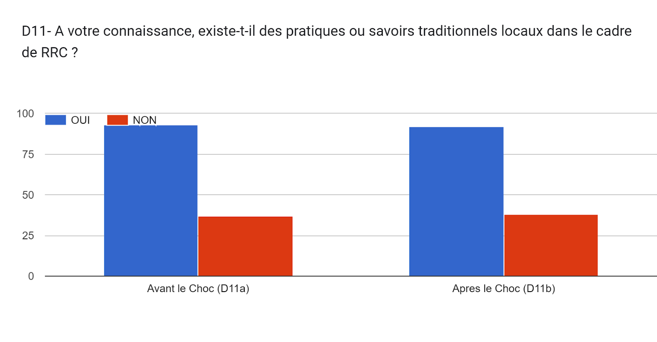
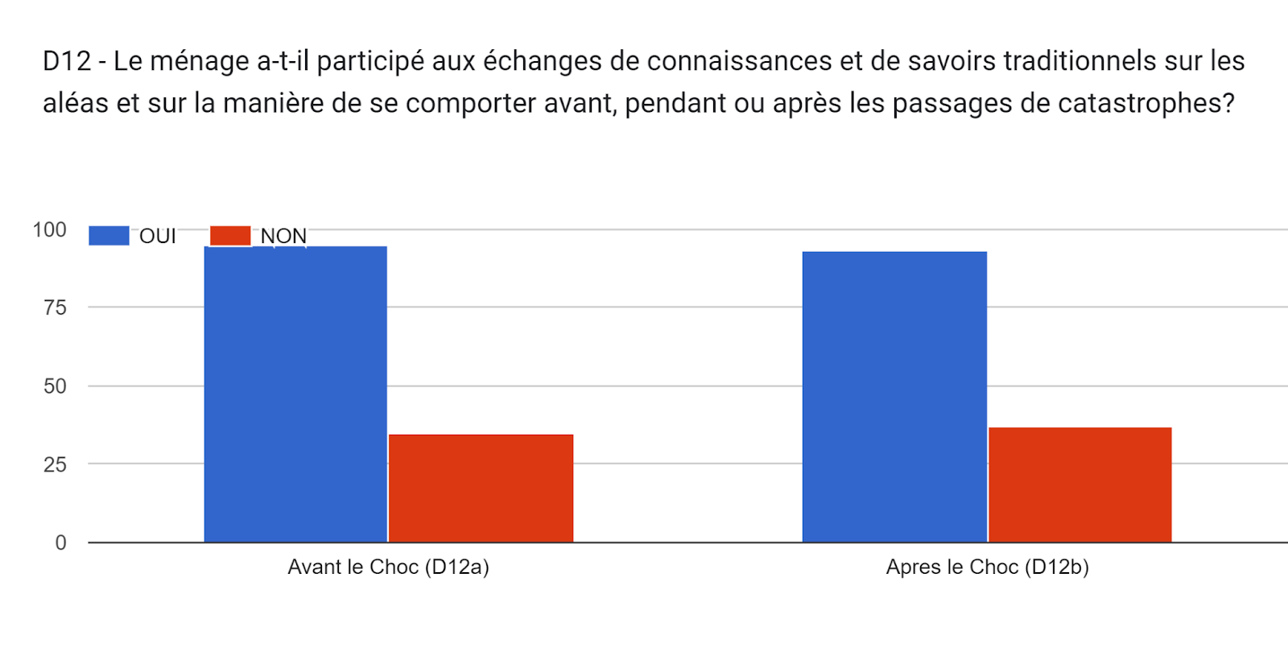
Critère culturel : pratique et partage des pratiques et savoirs traditionnels sur la RRC - avant et pendant les chocs

Slide 20
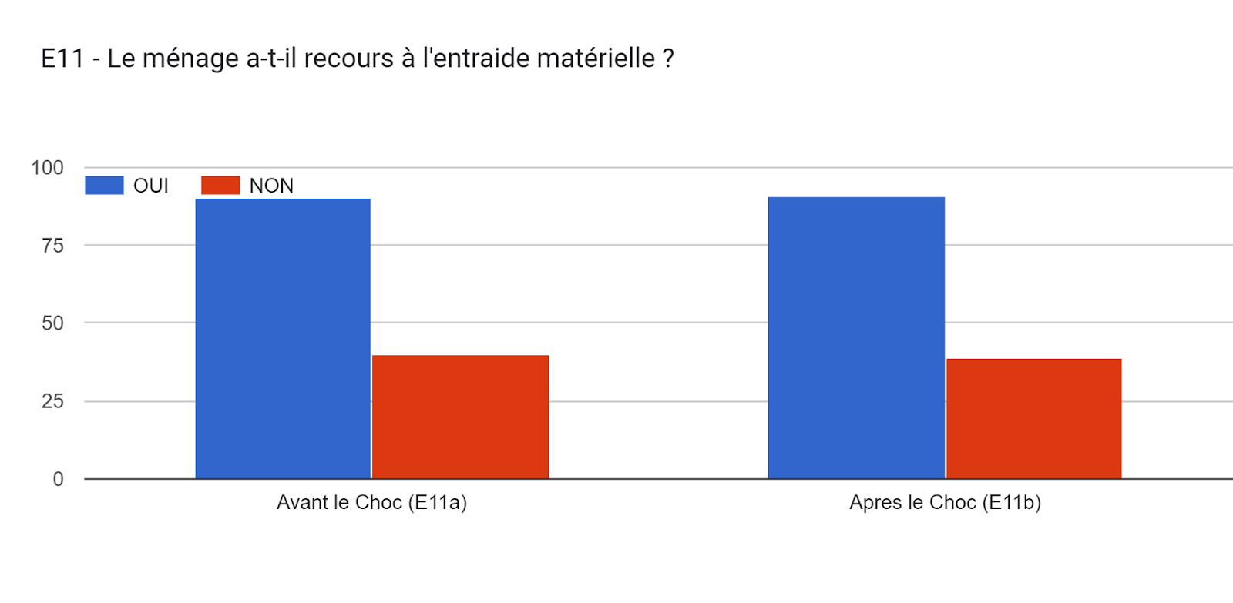
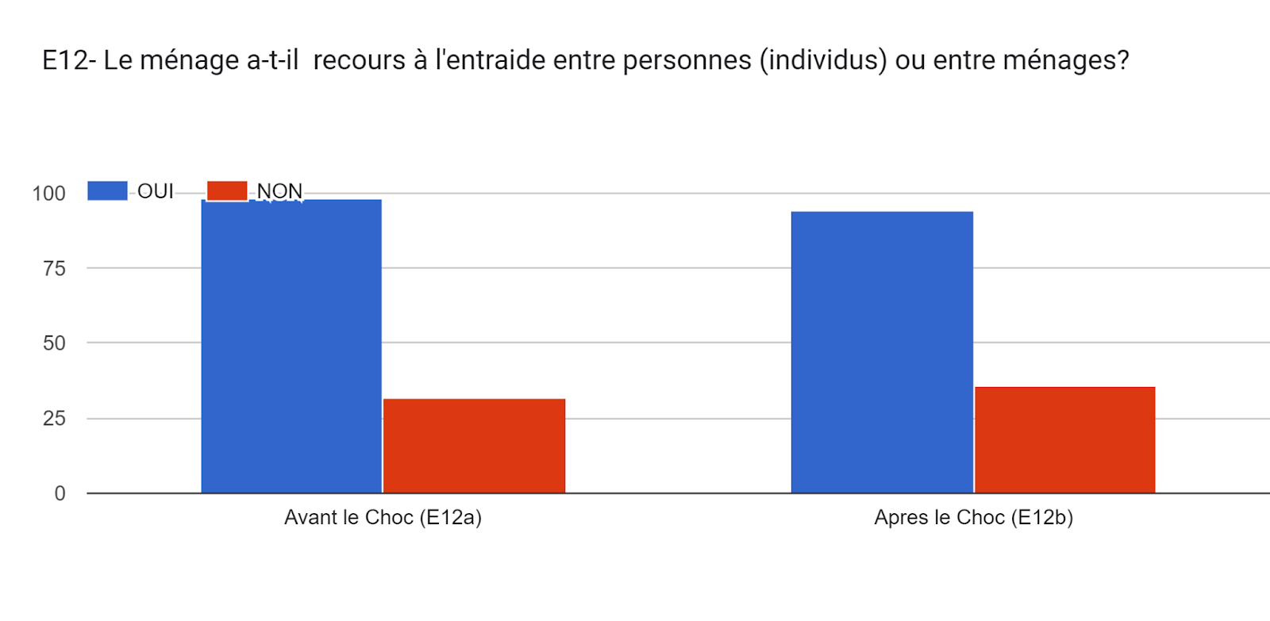
Critère institutionnel : droit et pratiques coutumiers, pratique d’entraide matérielle et entre personnes
Notes:
Plus 75% avant et Après. En effet, ni la fréquence ni l'intensité des chocs passés dans leur vie n'affectent cette qualité sociale déjà insérée dans leur quotidien

Slide 21
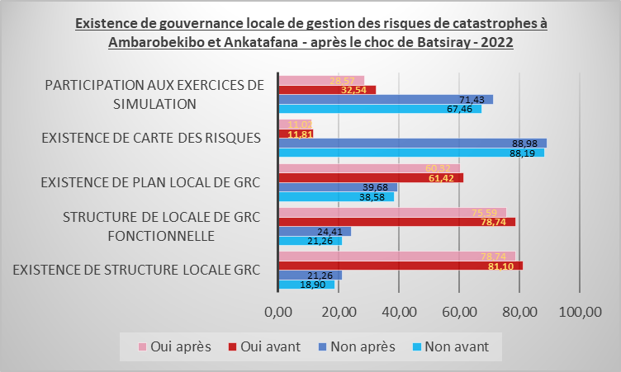
Critère institutionnel : gouvernance, forte cohésion des membres de communauté dans la gestion des risques de catastrophes

Slide 22
Critère social : accès à des aides financières pour la santé

Slide 23
Critère social : accès à des aides financières pour l’éducation

Slide 24
DISCUSSIONS
Le Fihavanana joue un rôle très important car il garde la valeur culturelle malagasy au sein de la communauté. Grâce à cette valeur inestimable du Fihavanana, accordé par les membres de communauté, ils représente une assurance pour la communauté, d’où la protection sociale peuvent devenir accessibles à une grande partie de la population, même en période de choc.
Les cadres et objectifs mondiaux sont bien définis mais est-ce qu’ils sont adaptés aux caractéristiques de la communauté ?
Leurs mises en œuvres sont-elles efficaces et contribuent à la réduction des risques, de la pauvreté, à la santé pour tous, à la résilience de tous ?
La résilience communautaire est déterminée dans la mesure où la collectivité a les ressources nécessaires et est capable de s'organiser elle-même avant et pendant les périodes de besoin (UNISDR, 2009).
Il existe des relations conceptuelles et pratiques entre les différents dispositifs de protection sociale, l’adaptation aux changements climatiques et la réduction des risques de catastrophes.
La recherche centrée sur comment élargir la couverture de PS au niveau communautaire à travers l’organisation existante peut être contribuée à l’atteinte des objectifs mondiaux, non seulement pour la protection sociale pour tous mais en même temps sans laisser personne de côté pour la résilience.
La protection sociale : outils permettant de renforcer la résilience face aux catastrophes par ses fonctions préventives, protectives et promotionnelles (Sabates-Wheeler 2004)

Slide 25
DISCUSSIONS
Limite de la PSI : ne couvre pas l’ensemble des risques. Il y a des types de risque
Risque individuel – existence d’impact Risque communautaire
Les entraides, la solidarité à travers le fuhavanana – peuvent influencer ainsi leur capacité d'absorption de la communauté
Holimalala et al. , 2022
« dans une logique de gestion des risques et des catastrophes,
il apparaît que plus les mécanismes de prévention couvrent une grande partie de la population avec des niveaux élevés de droits sociaux, moins les mesures d'urgence sont nécessaires. »

Slide 26
Perspective
SUITE DE LA RECHERCHE : ANALYSE/COMPARAISON/ ÉTUDE SUR LA RÉSILIENCE COMMUNAUTAIRE :
UNE COMMUNAUTÉ OÙ TOUS LES MÉNAGES SONT RÉSILIENTS EST-ELLE LOGIQUEMENT RÉSILIENTE ?
UN MÉNAGE MEMBRE D’UNE COMMUNAUTÉ RÉSILIENTE EST-IL FORCÉMENT RÉSILIENT ?

Slide 27
BIBLIOGRAPHIES
Devereux, Stephen Et Getu, Melese. The Conceptualisation And Status Of Informal And Formal Social Protection In Sub-saharan Africa. Informal And Formal Social Protection Systems In Sub-saharan Africa. Addis Ababa And Kampala: Ossrea And Fountain Publishers, 2013, P. 1-7.
[1] Paul Mosley & Robert Holzmann & Steen Jorgensen, 1999. "Social Protection As Social Risk Management: Conceptual Underpinnings For The Social Protection Sector Strategy Paper," Journal Of International Development, John Wiley & Sons, Ltd., Vol. 11(7), Pages 1005-1027.
Gondard-delcroix C. & Al., 2019. "Diversity Of Social Protection Forms In Madagascar A Multi-scalar And Multi-actor Approach," Cahiers Du Gretha (2007-2019) 2019-11, Groupe De Recherche En Economie Théorique Et Appliquée (Gretha).
Holzman, R. Risk And Vulnerability: The Forward Looking Role Of Social Protection In A Globalizing World, World Bank. Social Protection Discussion Paper Series, 2001

Slide 28
Mayer B. A. Review Of The Literature On Community Resilience And Disaster Recovery. Curr Environ Health Rep. 2019. SEP ; 6(3) : 167- 173. DOI :10.1007/S40572-019-00239-3.PMID : 31267349.
Mumtaz, Zahid. Informal Social Protection: A Conceptual Synthesis. Social Policy & Administration, 2022, VOL. 56, NO 3, P. 394-408.
Randriamampisoa H., et al., (2021). The role of social links on community resilience and development: the case of Ambaro-bekibo, Vatovavy Fitovinany Administrative Region – Madagascar, International Journal of Applied Science and Engineering Review. Vol.2 No.2; Mar-Apr 2021, ISSN : 2582-6271.
Sandron, F. (2008). Le fihavanana à Madagascar: Le lien social et économique des communautés rurales. Revue Tiers Monde, 195 (3) STAVROUPOULOU M., HOLMES R., JONES N. (2017) Harnessing informal institutions to strengthen social protection for the rural poor, Global Food Security, 12, 73-79.
[1]Paul Mosley & Robert Holzmann & Steen Jorgensen, 1999. "Social protection as social risk management: conceptual underpinnings for the social protection sector strategy paper," Journal of International Development, John Wiley & Sons, Ltd., vol. 11(7), pages 1005-1027.

Slide 29
MISAOTRA INDRINDRA TOMPOKO
MERCI POUR VOTRE ATTENTION
THANK YOU VERY MUCH FOR YOUR ATTENTION

